Slide 1
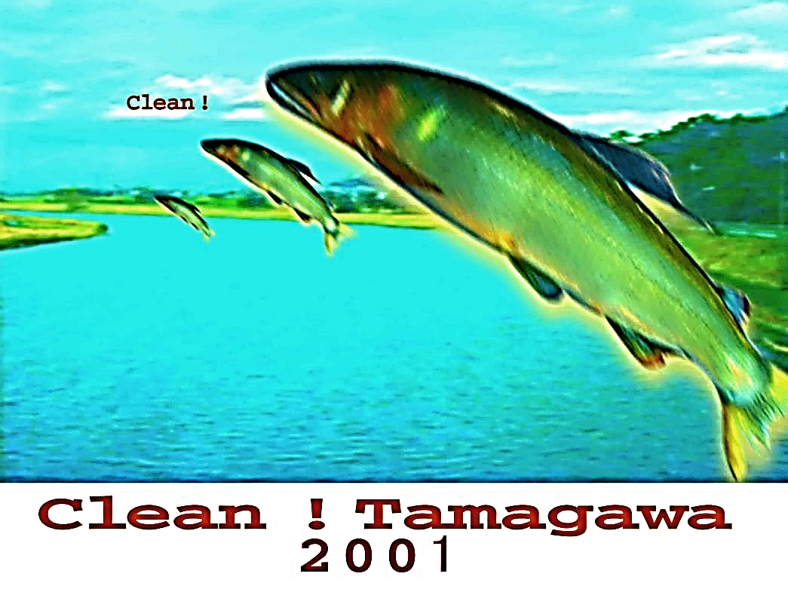
玉川浄水場廃止問題
懇談会
2022/1/28
東京の水連絡会
世田谷区長 保坂展人氏
東京の水連絡会

Slide 2
本日の相談内容と提案
玉川浄水場（世田谷区玉川田園調布）が廃止される。
玉川浄水場の浄水機能を防災の観点から残したい。
敷地は広い。世田谷区が東京都水道局から借用して、自立型の防災拠点にできないか。

Slide 3
世田谷区にとっての玉川浄水場
遠く離れた浄水場から配水を受けている世田谷区民にとって、足元にある「玉川浄水場」が廃止されるのは直下型地震等の防災に大きな悪影響をもたらすのではないか。
玉川浄水場は危機管理上の重要な施設であり、いつでも使えるように日常的な運転管理が必要であると私たちは考えている。

Slide 4
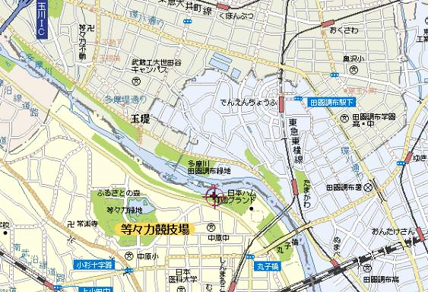
玉川浄水場と調布取水堰の位置
玉川浄水場
調布取水堰、調布取水所

Slide 5
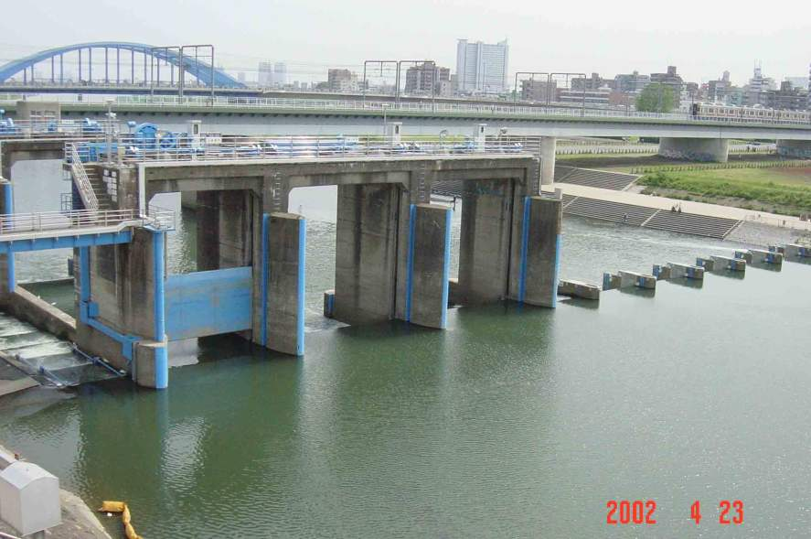
調布取水堰
東急東横線

Slide 6
玉川浄水場の航空写真
工業用水は、板橋区にある三園浄水場を経由して、城東地区の工場へ
水道局研修所
配水池
玉川給水所
急速濾過塔
急速沈殿池
薬品混和池
調布取水堰から
用地面積： 78，410 ㎡ 工業用水製造の流れ

Slide 7
玉川浄水場の経過
1936年 調布取水所防潮堰完成
1959年 玉川浄水場水利権2.04立方㍍/秒
1960年代 多摩川の水質悪化、急激に進行
1970年9月 原水の水質悪化により、取水停止
1972年 美濃部都知事、水質改善されるまで
玉川浄水場の停止を決定
1979年 三園浄水場へ工業用水として送水開始
2018年6月「工業用水道事業は、地盤沈下防止という所期の目的は達成したが、経営状況が厳しく、施設の大規模更新時期の到来が間近に迫る一方、今後も需要の増加が見通せないことから、廃止すべき」 有識者委員会報告書
2018年第3回都議会定例会において、「東京都工業用水道条例を廃止する等の条例」の提案
廃止条例（2022年度末をもって工業用水道事業は廃止）が可決

Slide 8
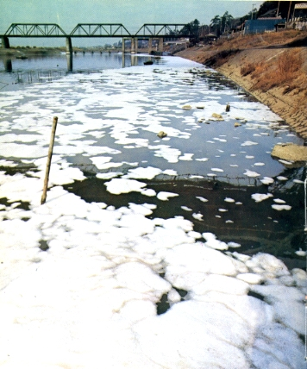
50年前の多摩川
写真の出典： 「公害と東京都」
1970年3月31日発行
東京都公害研究所編
写真の説明文
「 多摩川丸子橋付近の洗剤がもたらすアワ
写真にみえる上流の堰で都民の飲料水を取水
一時も早く水質汚濁防止対策を・・・・・・ 」

Slide 9
都水道局が玉川浄水場を廃止する理由
水道局 2021年3月「東京水道施設整備マスタープラン～」ｐ.36
「玉川浄水場は、多摩川の水質悪化によリ休止していますが、これまでの間、浄水場、給水所、送水管等の水道施設が充実してきたことや、今後浄水場のダウンサイジングが見込まれていることなどを踏まえ廃止します。」 目標 令和5年3月31日

Slide 10
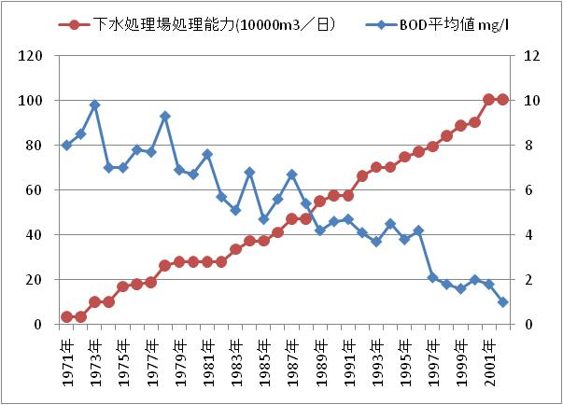
多摩川流域の下水処理場能力アップ 水質は改善している。
調布取水堰の水質は改善し、環境基準達成
環境基準は３mg/L
下水処理能力はアップ
BOD:代表的な水質指標、 図は都下水道局、環境局データから作成

Slide 11
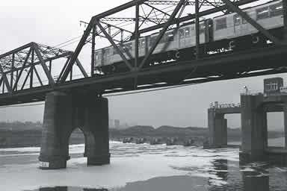
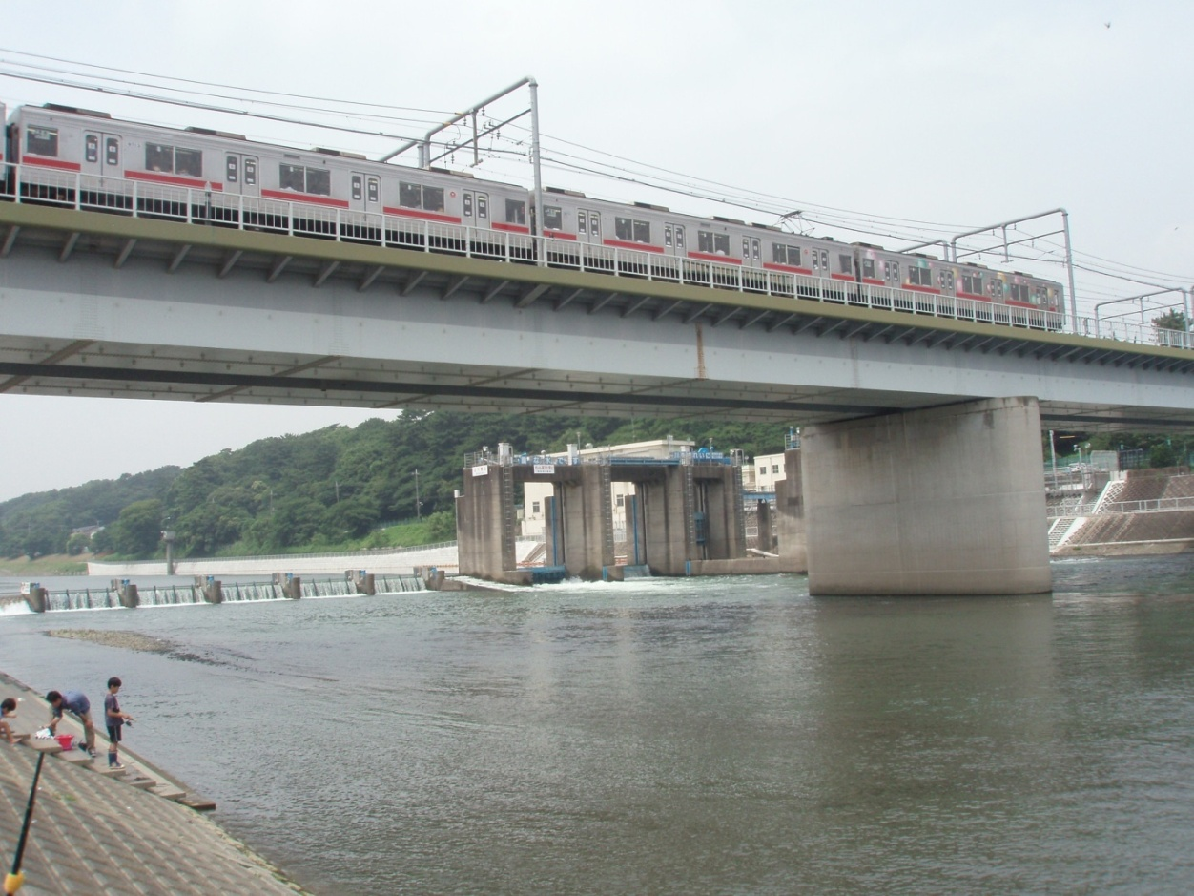
多摩川の水質改善
東急東横線
1979年の多摩川
（写真：都環境局）
水質改善した多摩川・（2008年）
「膨大な負荷量が、排水の規制と下水道の整備の効果で減少し、下流域の水質が着実に改善された。」 土屋隆夫 多摩川の水質改善, 月刊「水」,Vol46,No6,24-27,(2004).

Slide 12
1993年都議会
玉川浄水場を上水浄水場として再開するための
３条件を明らかにした。
① 多摩川中流域のBOD水質が環境基準Ｂ類型基準を満足すること。 → 達成済み
② 下水混入率が高い原水に対する浄水処理方式の確立 → 達成済み
③ 再開に対する都民からのコンセンサスを得る。
→ 手付かず

Slide 13
水道局が検討していること
局外との調整
施設の撤去に係る管理者との協議・手続（河川・道路・公園の各管理者及び民地所有者）
土地の処分
施設の廃止や跡地利用等に係る地元区への説明等
局内の調整・検討
企業用固定資産の用途廃止等の決定に向けた調整や資料作成
調布取水堰・玉川給水所等に係る今後の管理・運用の検討
撤去等の設計・施工に向けた調整
現況調査や基礎検討の実施等

Slide 14
私たちの提案
玉川浄水場の浄水機能を残して、多摩川の水を使い続ける。
世田谷区の自立型防災拠点のモデル施設とする。
再生可能エネルギーを活用した浄化施設とする。
水道水だけでなく環境用水としての活用 → 防災拠点内に「せせらぎ公園」設置など
プールを併設して、災害時のトイレ用水に利用する。

Slide 15
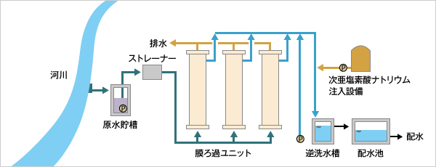
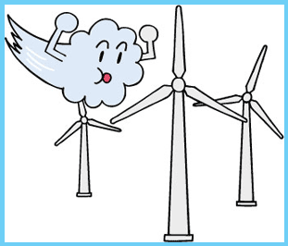
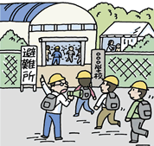
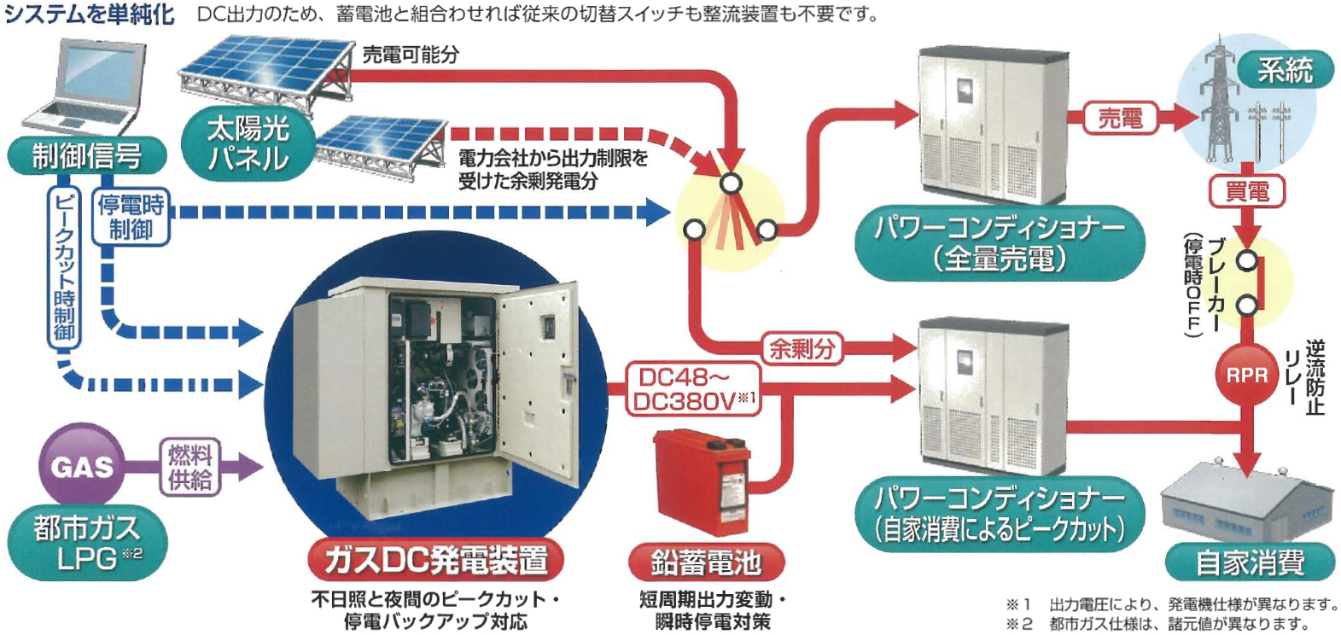
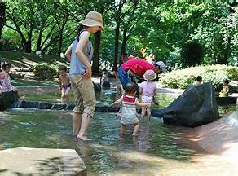
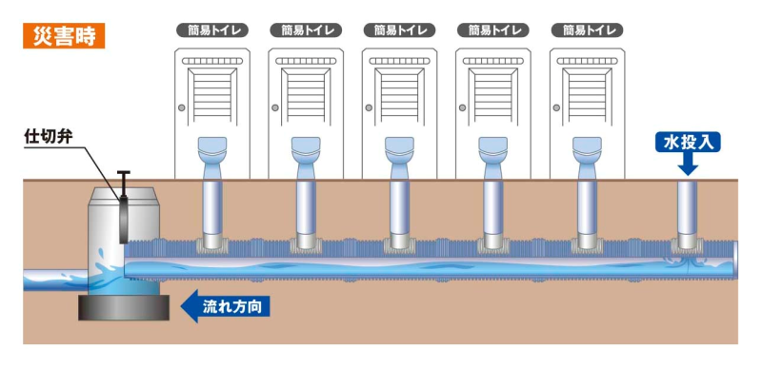
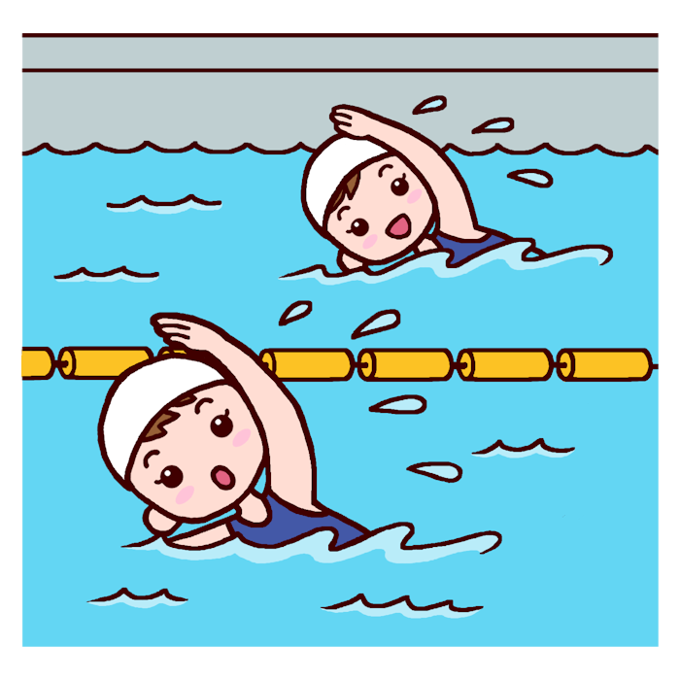
自立型防災拠点のイメージ
イラストの出典：https://www.bing.com/images/search?view=

Slide 16
世田谷区は県レベルの人口 自立型防災拠点モデル事業の影響大
2022年1月の世田谷区内全域の人口は
91万6200人 23区で1位
山梨県：81万人
福井県：77万人
徳島県：72万人
高知県：69万人
島根県：67万人
鳥取県：55万人
2020年（令和2年）国勢調査結果

